Slide 1
福田 & Yeoh ゼミ 進捗報告(5/19)
佐賀大学 理工学部 理工学科
情報部門 知能情報システムコース
指導教員： 福田 修 教授
Yeoh Wen Liang プロジェクト助教
19238901 明石 華実

Slide 2
テーマ
表情/文章/声色から感情分析
Plan
Do
20211112_akashi.pptx20211112_akashi.pptx
20211112_akashi.pptx20211112_akashi.pptx
・(進路設計)
・使用APIの検討
・実験準備
・(就活/院進 準備)
・使用APIの比較
・実験準備
Action
Check
20211112_akashi.pptx20211112_akashi.pptx
・(進路設計)
・サーベイ
・プログラムの統合
・実験準備
・文章から感情の
推定/数値化 ◎
・使用APIの比較ができた．
・使用APIの検討が必要．

Slide 3
背景
※団体などによって異なる
60歳以上でペットを飼えなくなってきている．
所有権放棄等が理由
ペットロボットで代用
https://www.inutome.jp/c/column_9-148-35409.html
https://www.aeonpet-memorial.com/column/pet-column/care/
Notes:
現在飼っていないがいつか飼いたい人の約5割がペットロボットに興味があると言われている

Slide 4

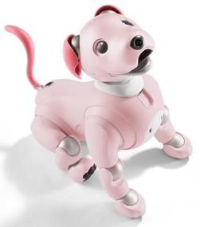

目的
犬に近いペットロボットを開発する．
※飽きる・・・(物理的・心理的）距離が離れること
https://aibo.sony.jp/feature/ichigomilk/
感情で学習
Aibo : 言葉だけで学習
例) “ダメ” , “いけない”
表情
文章
声色
感情の理解としては不十分
→ 行動が単純で飽きる

Slide 5



本研究
仮説：
感情を入力し，ロボットが行動することで，
飽きられないロボットになる．
感情推定
行動決定
ロボット制御

Slide 6


システム構成
表情
文章
音声
感情推定
行動決定
ロボット制御

Slide 7





表情から感情分析
認識方法： リアルタイム認識(5[fps])
使用API： AWS Rekognition
→感情を数値化​
8項目に分類，パーセンテージで提示​
スクリーン表示
Webカメラ
AWS Rekognition
HAPPY: 0.99852
CSVファイル出力

Slide 8
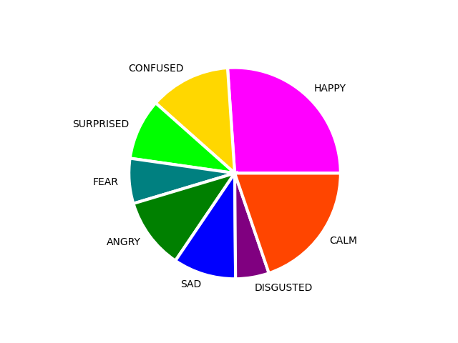
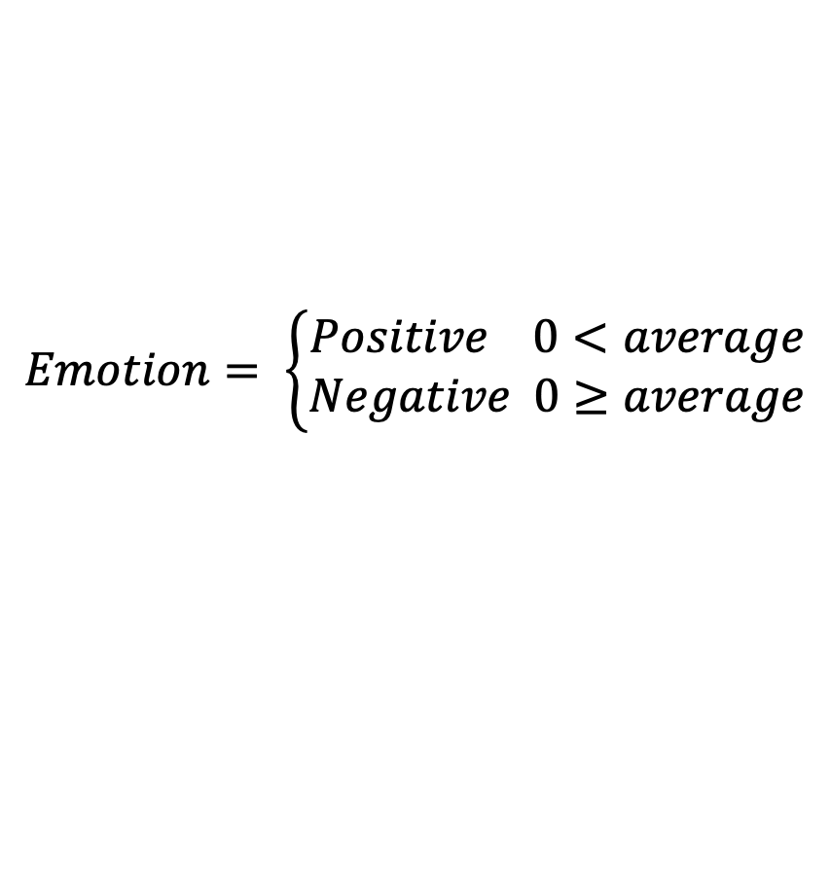
(旧)表情から感情分析結果
実行結果
ave_motion:15.198573772091832
$$Emotion= \left\{\begin{aligned}Positive 0<average \\ Negative 0≥average\end{aligned}\right.$$

Slide 9
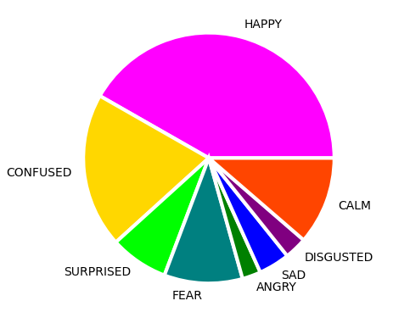
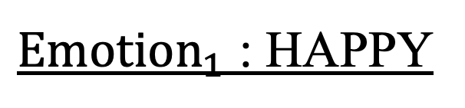
表情から感情分析結果
実行結果
$Emotion_{1}$ : HAPPY

Slide 10
システム構成
表情
文章
音声
感情推定
行動決定
ロボット制御

Slide 11


(旧)文章から感情分析
認識方法： リアルタイム認識
使用API： Google Speech Recognition
→音声をテキストに変換
嫌いです
Google Speech Recognitionの調子が悪い
スクリーン表示
マイク
テキスト変換
テキスト
感情分析
嫌いです
嫌いです
NEGATIVE
CSVファイル出力

Slide 12
文章から感情分析
認識方法： リアルタイム認識
使用API： Julius
→音声をテキストに変換
嫌いです
スクリーン表示
マイク
テキスト変換
テキスト
感情分析
嫌いです
嫌いです
NEGATIVE
CSVファイル出力

Slide 13
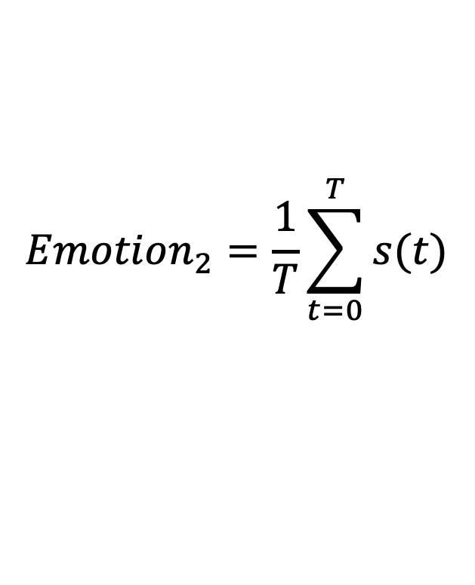
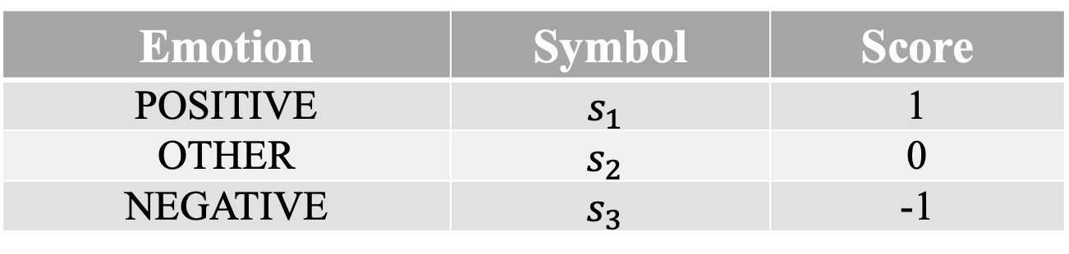
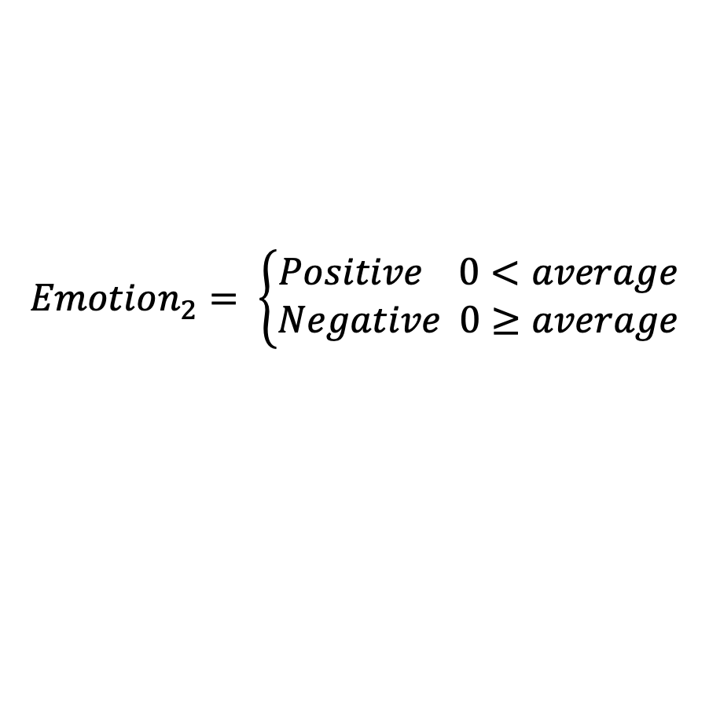

文章から感情を数値化
Score
Emotion | Symbol | Score
POSITIVE | $$s_{1}$$ | 1
OTHER | $$s_{2}$$ | 0
NEGATIVE | $$s_{3}$$ | -1
※ s$\left(t\right)$=時間tの感情スコア
$$Emotion_{2}=\frac{1}{T}\sum_{t=0}^{T}{s(t)}$$
$$Emotion_{2}= \left\{\begin{aligned}Positive 0<average \\ Negative 0≥average\end{aligned}\right.$$

Slide 14
文章から感情分析結果(1/3)
実行結果
INPUT | OUTPUT | ORIENTATION | ACTIVETION
こんにちは | うーんこんにちは。
今日はいいお天気ですね | うーん今日は、お天気ですねうーん。
嬉しい | エッセイ。
 | うーん、嬉しいです。 | POSITIVE | NEUTRAL
悲しい | 悲しい。 | NEGATIVE | PASSIVE
好きです | スピーディー。
 | 好きです。 | POSITIVE | NEUTRAL
嫌い | うーん嫌い。 | NEGATIVE | NEUTRAL
好きではないです | 席ではないです。
 | ＳＥＴＩではない。
 | うーんすぎではない。
 | すぐにではない。
 | セルＤではない。
 | 好きではないうーん。 | NEGATIVE | NEUTRAL
嫌いではない | うーん次第ではない。
 | うーん、きれいではないうーん。
 | フライングではない。
 | ううん、知らないではないうーん。
 | うーん平井んではないうーん。
 | ではない。
 | 知らないんではない。
 | うーん嫌い。 | NEGATIVE | NEUTRAL
 | 嫌いではないうーん。 | POSITIVE | NEUTRAL
終わり | 怖い便うーん。 | NEGATIVE | ACTIVE

Slide 15
文章から感情分析結果(2/3)
実行結果
INPUT | OUTPUT
好きではないです | 席ではないです。
 | ＳＥＴＩではない。
 | うーんすぎではない。
 | すぐにではない。
 | セルＤではない。
 | 好きではないうーん。
嫌いではない | うーん次第ではない。
 | うーん、きれいではないうーん。
 | フライングではない。
 | ううん、知らないではないうーん。
 | うーん平井んではないうーん。
 | ではない。
 | 知らないんではない。
 | うーん嫌い。
 | 嫌いではないうーん。

Slide 16
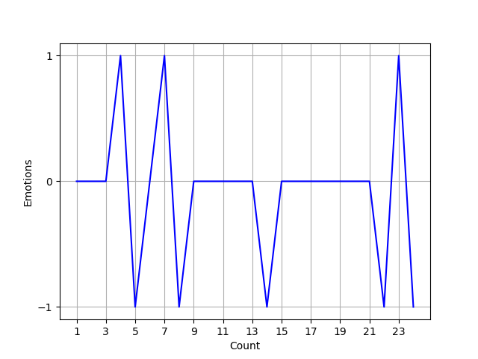
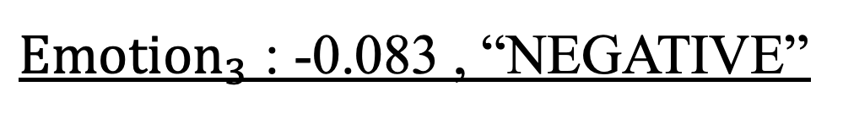
文章から感情分析結果(3/3)
実行結果
${Emotion}_{3}$ : -0.083 , “NEGATIVE”

Slide 17
(旧)文章から感情分析結果
実行結果
INPUT | OUTPUT | ORIENTATION
こんにちは | こんにちは
今日はいいお天気ですね | 今日はいいお天気ですね
好きです | 好きです | POSITIVE
嫌いです | 嫌いです | NEGATIVE
嫌いではないです | 嫌いではないです | POSITIVE
好きではないです | 好きではないです | NEGATIVE
悲しいです | 悲しいです | NEGATIVE
嬉しいです | 嬉しいです | POSITIVE

Slide 18
使用APIの比較
使用API | Google Speech Recognition | Julius
認識精度 | 高 | 低
不具合 | 有 | 無
プログラム | Python | Python + Julius
認識方法 | リアルタイム | リアルタイム
※ Google Cloud Platform <Speech-to-Text> 有料

Slide 19
システム構成
表情
文章
音声
感情推定
行動決定
ロボット制御

Slide 20

音声情報から感情分析
認識方法： リアルタイム
使用API： なし
スクリーン表示
音声データ
Python
(高速フーリエ変換)
CSVファイル出力

Slide 21
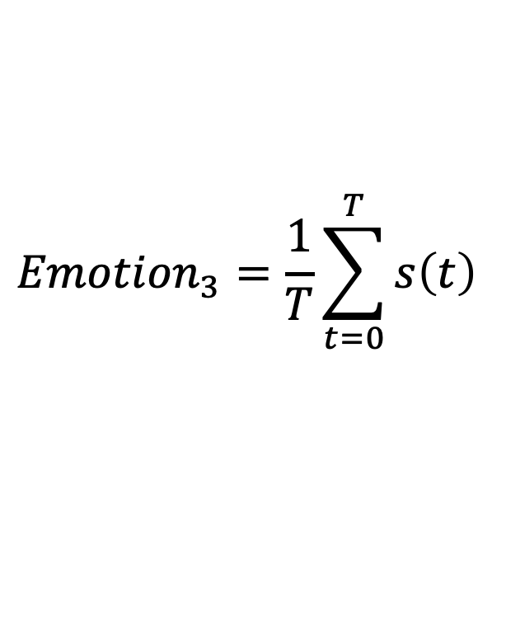

音声情報から感情を数値化
周波数 声量 | 低 | 平均周波数 (95%信頼区間) | 高
大 | -2 | ±0 | +2
平均声量 (95%信頼区間) | -1 | ±0 | +1
小 | -0.75 | ±0 | +0.75
$${Emotion}_{3}=\frac{1}{T}\sum_{t=0}^{T}{s\left(t\right)}$$
※ s$\left(t\right)$=時間tの感情スコア

Slide 22
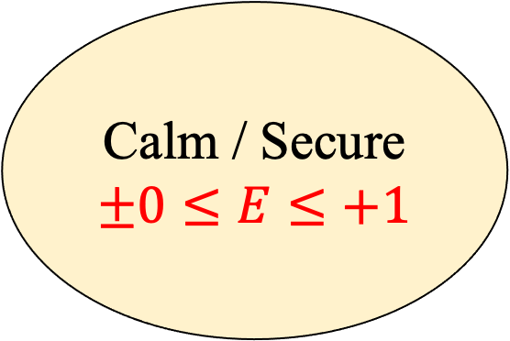
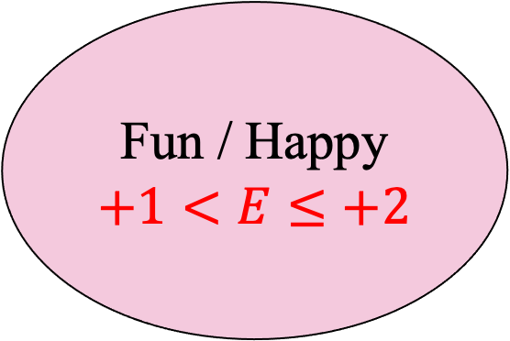
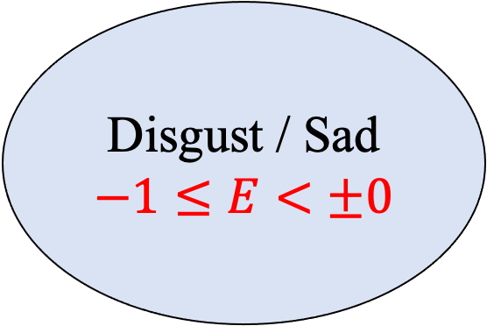
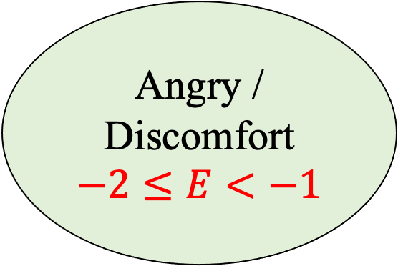
音声情報から感情推定法
音量 大
Angry / Discomfort
$$−2≤E<−1$$
Fun / Happy
$$+1<E≤+2$$
周波数 低
周波数 高
Disgust / Sad
$$−1≤E<±0$$
Calm / Secure
$$±0≤E≤+1$$
音量 小

Slide 23
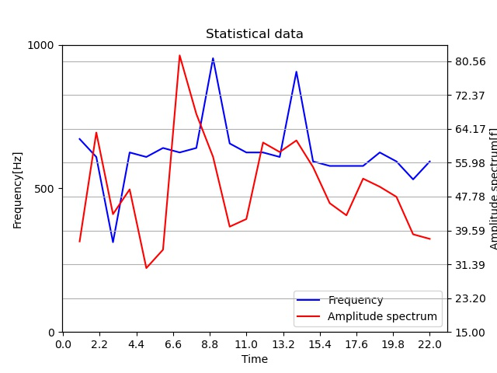
音声情報から感情分析結果(1/2)
実行結果

Slide 24
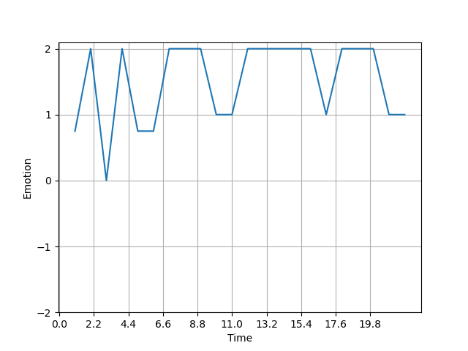
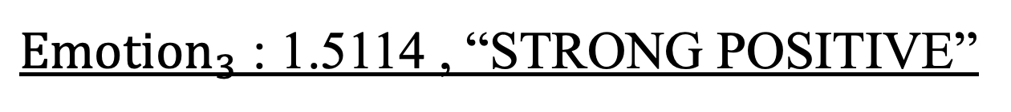
音声情報から感情分析結果(2/2)
実行結果
${Emotion}_{3}$ : 1.5114 , “STRONG POSITIVE”

Slide 25
テーマ
表情/文章/声色から感情分析
Plan
Do
20211112_akashi.pptx20211112_akashi.pptx
20211112_akashi.pptx20211112_akashi.pptx
・(進路設計)
・使用APIの検討
・実験準備
・(就活/院進 準備)
・使用APIの比較
・実験準備
Action
Check
20211112_akashi.pptx20211112_akashi.pptx
・(進路設計)
・サーベイ
・プログラムの統合
・実験準備
・文章から感情の
推定/数値化 ◎
・使用APIの比較ができた．
・使用APIの検討が必要．

Slide 26
ご清聴ありがとうございました．
佐賀大学 理工学部 理工学科
情報部門 知能情報システムコース
指導教員：福田 修 教授
19238901 明石 華実

Slide 27
音声情報から感情を数値化(1)
閾値を設けて感情の区別 ◎
POSITIVE or NEGATIVE
STRONG or WEAK
閾値の設定方法案
1. 身体情報(身長など)から，声帯の大きさを推定
→ 推定値を基に閾値を設定
2. 自分の声の平均周波数/平均音量を計測 ◎
→ 計測値を基に閾値を設定
3. 測定開始，S秒間の平均周波数/平均音量を計測 (New!)
→ 計測値を基に閾値を設定

